Slide 1
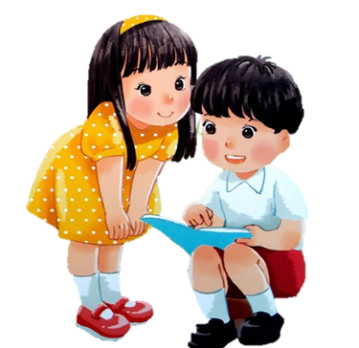
TIẾNG VIỆT 1
Notes:
Tác giả bộ ppt Toán + TV1: Phan Thị Linh – Đà Nẵng
Sđt lh: 0916.604.268
+ Zalo: 0916.604.268
+ Facebook cá nhân: https://www.facebook.com/nhilinh.phan/
+ Nhóm chia sẻ tài liệu: https://www.facebook.com/groups/443096903751589
Hãy liên hệ chính chủ sản phẩm để được hỗ trợ và đồng hành trong suốt năm học nhé!

Slide 2
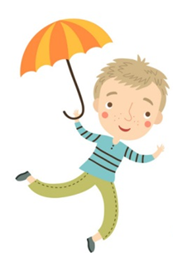
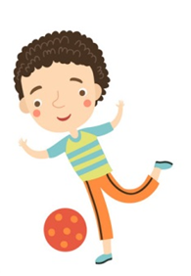
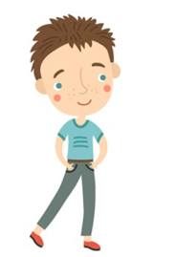
Ôn và khởi động

Slide 3
Em hãy đọc khổ thơ cuối của bài thơ “ Cây bàng và lớp học ”

Slide 4
Trò chơi
TAI AI THÍNH ?

Slide 9
2
3
MÁI TRƯỜNG MẾN YÊU
Bài
5
BÁC TRỐNG TRƯỜNG

Slide 11
2
Đọc
Bác trống trường
Tôi là trống trường. Thân hình tôi đẫy đà, nước da nâu bóng. Học trò thường gọi tôi là bác trống. Có lẽ vì các bạn thấy tôi ở trường lâu lắm rồi. Chính tôi cũng không biết mình đến đây từ bao giờ.
Hằng ngày, tôi giúp học trò ra vào lớp đúng giờ. Ngày khai trường, tiếng của tôi dõng dạc “tùng … tùng … tùng …”, báo hiệu một năm học mới.
Bây giờ có thêm anh chuông điện, thỉnh thoảng cũng “reng… reng… reng…” báo giờ học. Nhưng tôi vẫn là người bạn thân thiết của các cô cậu học trò.
(Huy Bình)

Slide 12
2
Đọc
Bác trống trường
Tôi là trống trường. Thân hình tôi đẫy đà, nước da nâu bóng. Học trò thường gọi tôi là bác trống. Có lẽ vì các bạn thấy tôi ở trường lâu lắm rồi. Chính tôi cũng không biết mình đến đây từ bao giờ.
Hằng ngày, tôi giúp học trò ra vào lớp đúng giờ. Ngày khai trường, tiếng của tôi dõng dạc “tùng … tùng … tùng …”, báo hiệu một năm học mới.
Bây giờ có thêm anh chuông điện, thỉnh thoảng cũng “reng… reng… reng…” báo giờ học. Nhưng tôi vẫn là người bạn thân thiết của các cô cậu học trò.
(Huy Bình)

Slide 13
reng
eng
reng...reng...reng

Slide 15
tùng...tùng...tùng

Slide 16
2
Đọc
Bác trống trường
Tôi là trống trường. Thân hình tôi đẫy đà, nước da nâu bóng. Học trò thường gọi tôi là bác trống. Có lẽ vì các bạn thấy tôi ở trường lâu lắm rồi. Chính tôi cũng không biết mình đến đây từ bao giờ.
Hằng ngày, tôi giúp học trò ra vào lớp đúng giờ. Ngày khai trường, tiếng của tôi dõng dạc “tùng … tùng … tùng …”, báo hiệu một năm học mới.
Bây giờ có thêm anh chuông điện, thỉnh thoảng cũng “reng… reng… reng…” báo giờ học. Nhưng tôi vẫn là người bạn thân thiết của các cô cậu học trò.
(Huy Bình )

Slide 17
2
Đọc
Bác trống trường
Tôi là trống trường. Thân hình tôi đẫy đà, nước da nâu bóng. Học trò thường gọi tôi là bác trống. Có lẽ vì các bạn thấy tôi ở trường lâu lắm rồi. Chính tôi cũng không biết mình đến đây từ bao giờ.
Hằng ngày, tôi giúp học trò ra vào lớp đúng giờ. Ngày khai trường, tiếng của tôi dõng dạc “tùng … tùng … tùng …”, báo hiệu một năm học mới.
Bây giờ có thêm anh chuông điện, thỉnh thoảng cũng “reng… reng… reng…” báo giờ học. Nhưng tôi vẫn là người bạn thân thiết của các cô cậu học trò.
( Huy Bình )

Slide 18
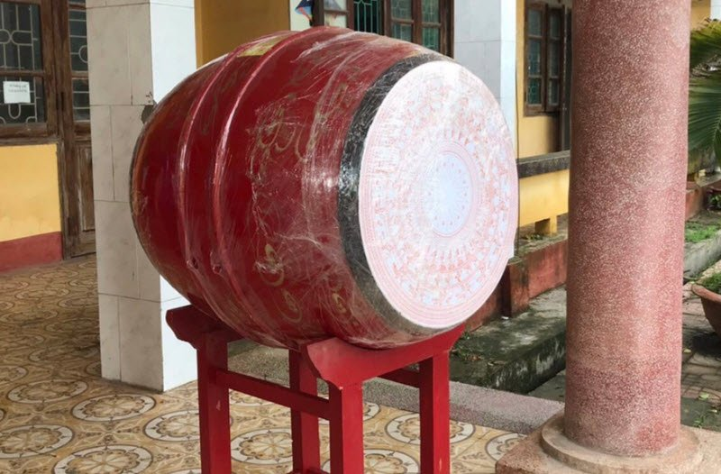
đẫy đà

Slide 19
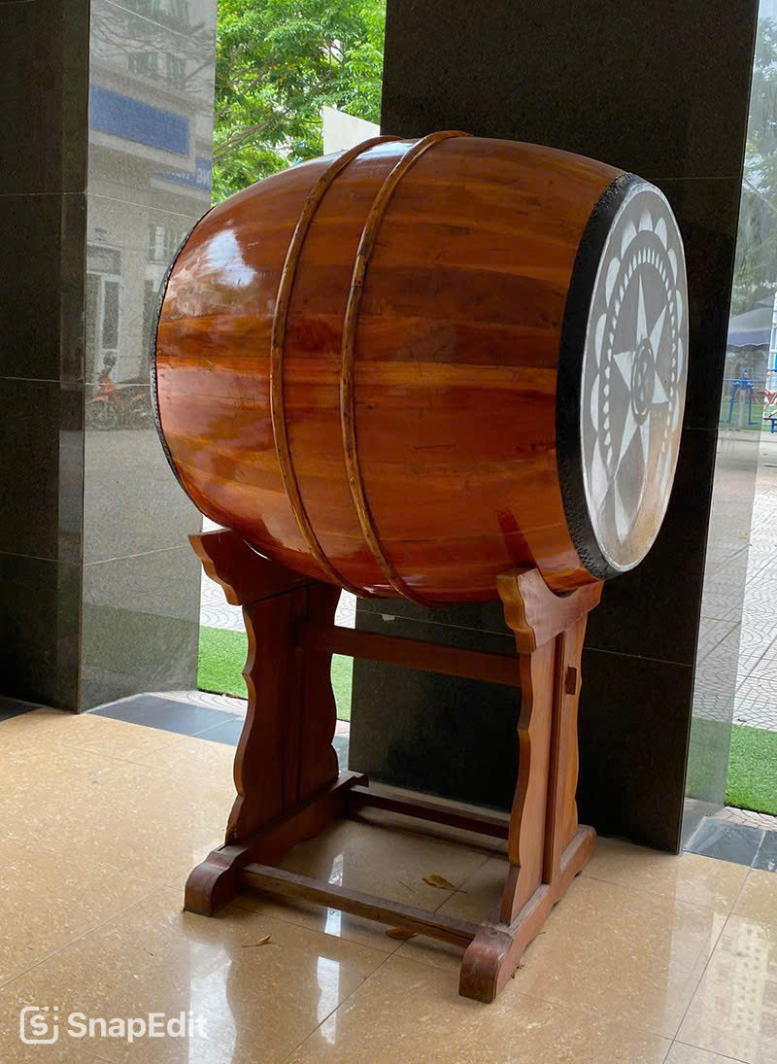
nâu bóng

Slide 20
2
Đọc
Bác trống trường
Tôi là trống trường. Thân hình tôi đẫy đà, nước da nâu bóng. Học trò thường gọi tôi là bác trống. Có lẽ vì các bạn thấy tôi ở trường lâu lắm rồi. Chính tôi cũng không biết mình đến đây từ bao giờ.
Hằng ngày, tôi giúp học trò ra vào lớp đúng giờ. Ngày khai trường, tiếng của tôi dõng dạc “tùng … tùng … tùng …”, báo hiệu một năm học mới.
Bây giờ có thêm anh chuông điện, thỉnh thoảng cũng “reng… reng… reng…” báo giờ học. Nhưng tôi vẫn là người bạn thân thiết của các cô cậu học trò.
( Huy Bình )

Slide 21
Luyện đọc câu dài:
Ngày khai trường, tiếng của tôi dõng dạc “tùng … tùng … tùng …”, báo hiệu một năm học mới.
Bây giờ có thêm anh chuông điện, thỉnh thoảng cũng “reng… reng… reng…” báo giờ học.

Slide 22
Giải lao giữa giờ

Slide 24
1
2
3
Bài đọc có mấy đoạn?

Slide 25
2
Đọc
Bác trống trường
Tôi là trống trường. Thân hình tôi đẫy đà, nước da nâu bóng. Học trò thường gọi tôi là bác trống. Có lẽ vì các bạn thấy tôi ở trường lâu lắm rồi. Chính tôi cũng không biết mình đến đây từ bao giờ.
Hằng ngày, tôi giúp học trò ra vào lớp đúng giờ. Ngày khai trường, tiếng của tôi dõng dạc “tùng … tùng … tùng …”, báo hiệu một năm học mới.
Bây giờ có thêm anh chuông điện, thỉnh thoảng cũng “reng… reng… reng…” báo giờ học. Nhưng tôi vẫn là người bạn thân thiết của các cô cậu học trò.
(Huy Bình )

Slide 26
1
2
3
Đọc nối tiếp đoạn

Slide 27
1
2
3
Đọc theo nhóm

Slide 28
Thi đọc

Slide 29
Đọc toàn bài

Slide 30
Theo em vì sao tác giả lại gọi trống trường
bằng bác ?

Slide 31
Tiết học tới đây là kết thúc
Cảm ơn thầy cô và các bạn

